Slide 1
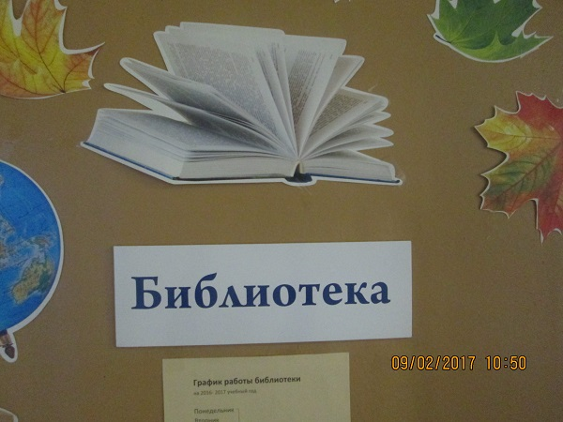
Экскурсия в страну Библиотека.
Исполнитель Чиркова Лиза,
ученица 4 класса.

Slide 2
Цель: создать такой проект, который сможет привлечь общественное внимание школы к немаловажному объекту такому, как БИБЛИОТЕКА. Задачи: 1. Провести интервью с библиотекарем. 2. Просмотреть несколько вариантов экскурсий для собрания нужной информации и составления проекта. 3. Написать текст экскурсии интересного содержания.

Slide 3
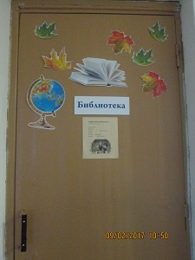
Чудесная страна Библиотека

Slide 4
Испокон века
книга растит
человека

Slide 5
Мировая литература

Slide 6
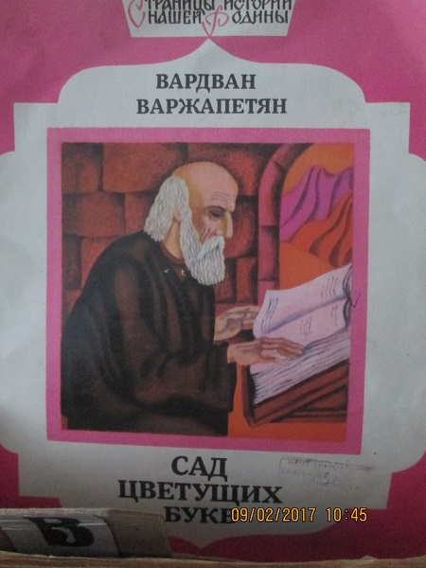
Моя первая книжка

Slide 7
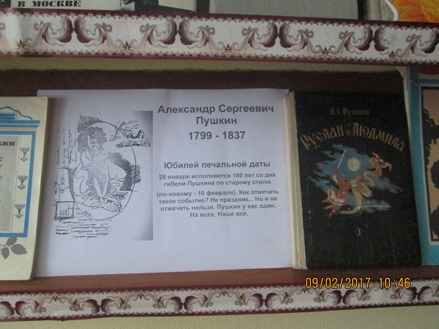
Тематические выставки

Slide 8
«Всё обо всём»

Slide 9
Детская литература

Slide 10
Классические, русские писатели

Slide 11
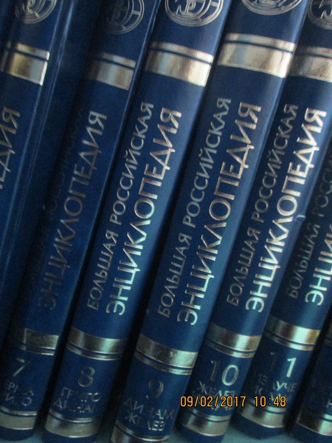
Энциклопедии и словари

Slide 12
Обязательно приходите в эту сказочную и интересную страну

